Slide 1

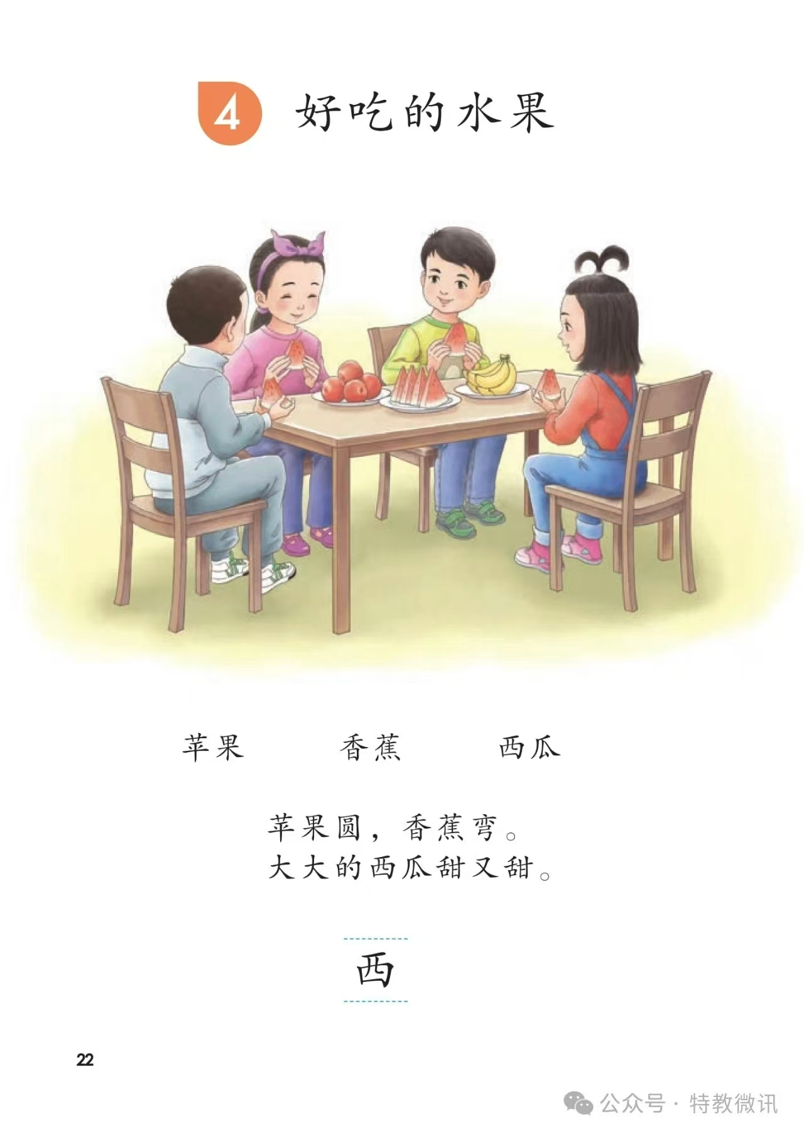
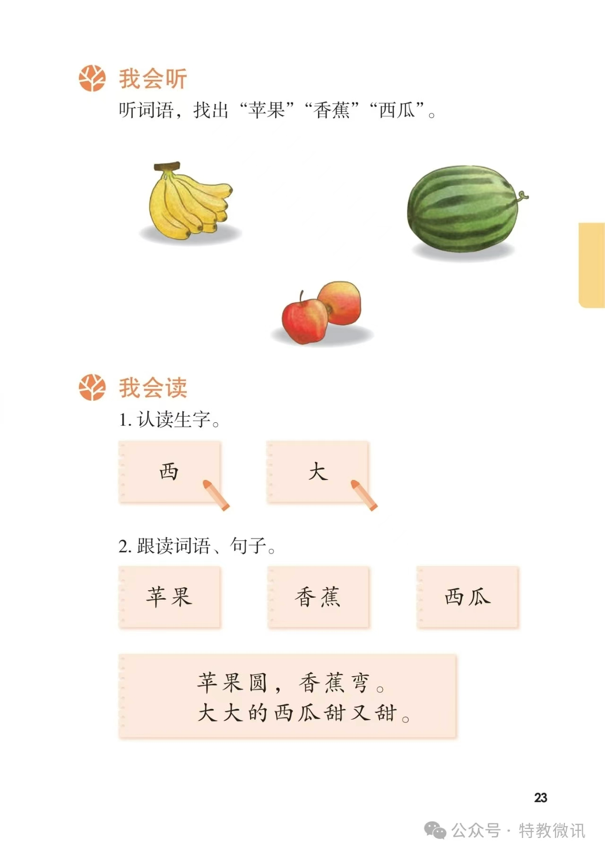

Slide 2

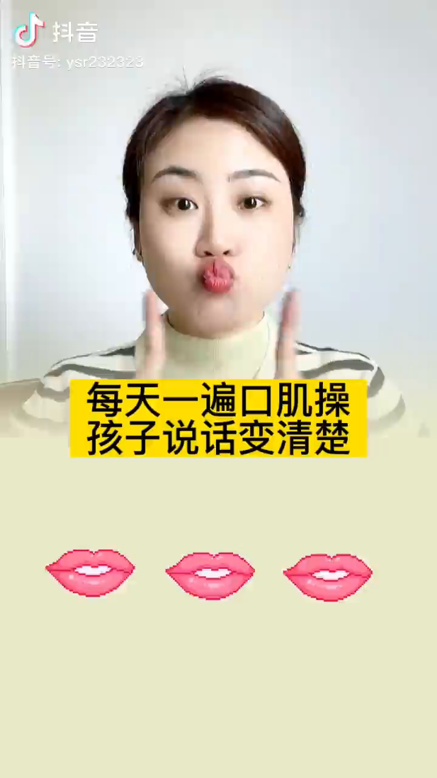

Slide 3

好吃的水果

Slide 4
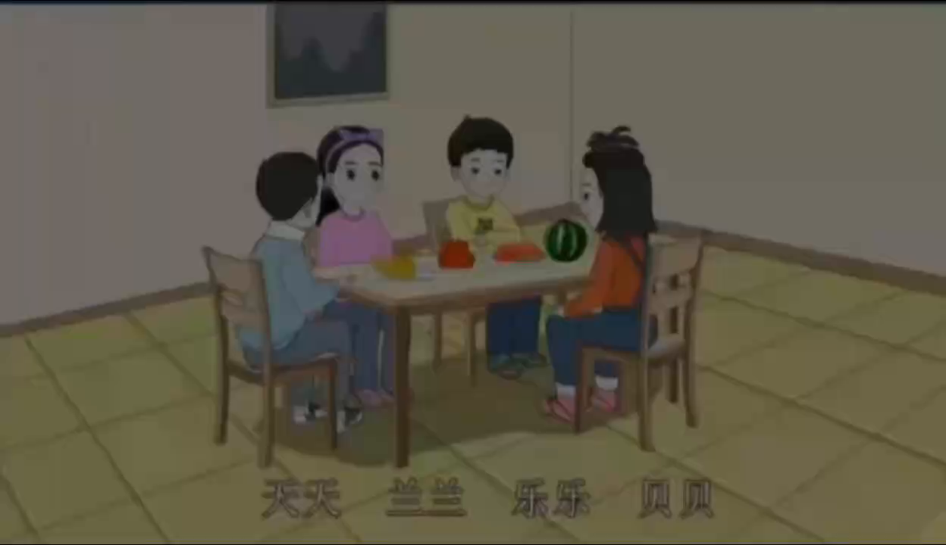

Slide 5
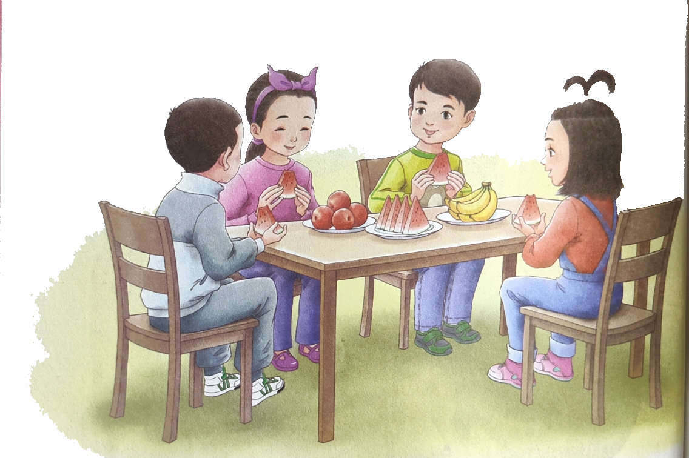
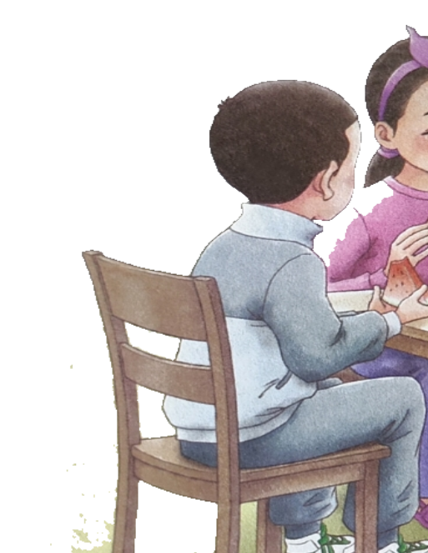

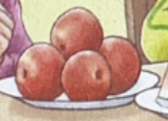


Slide 6



神秘的水果

Slide 7
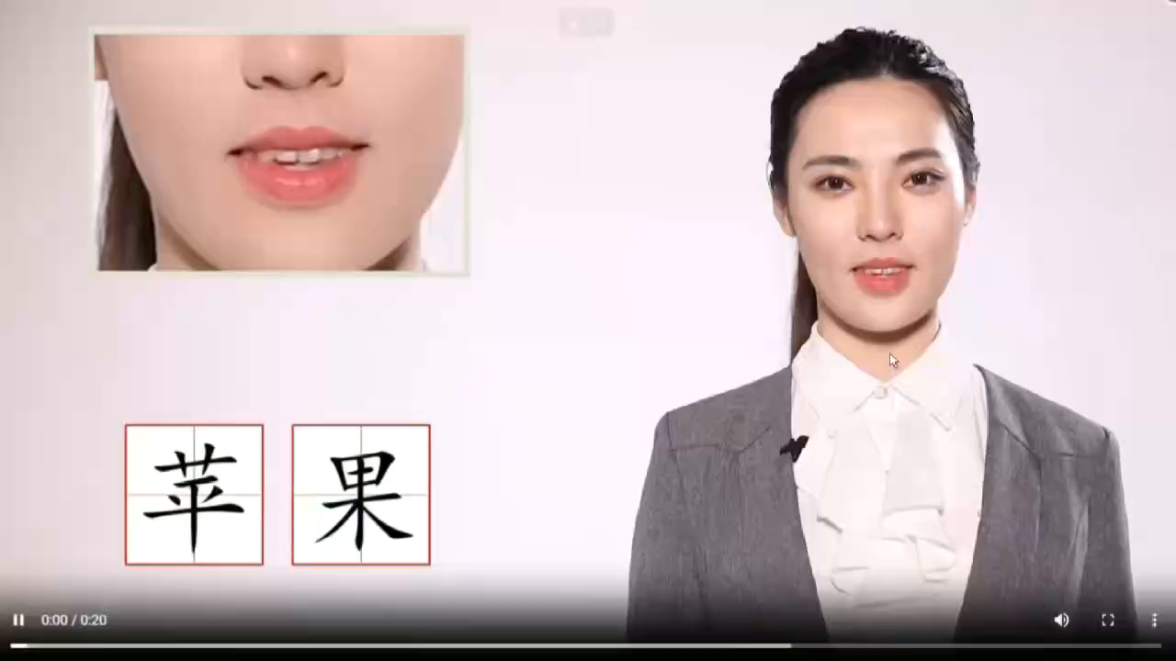
慢读

Slide 8
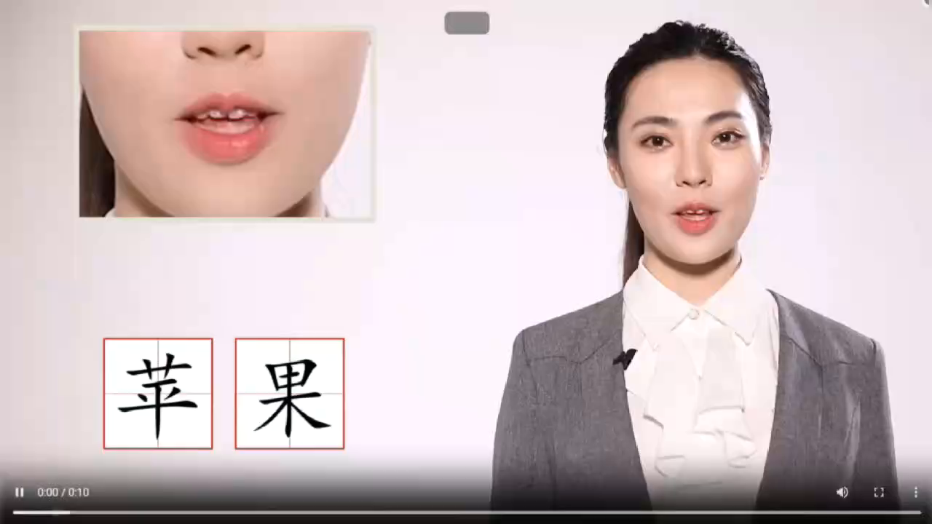
正常读

Slide 9
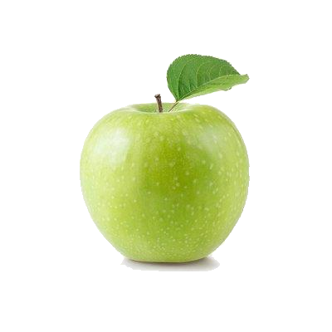
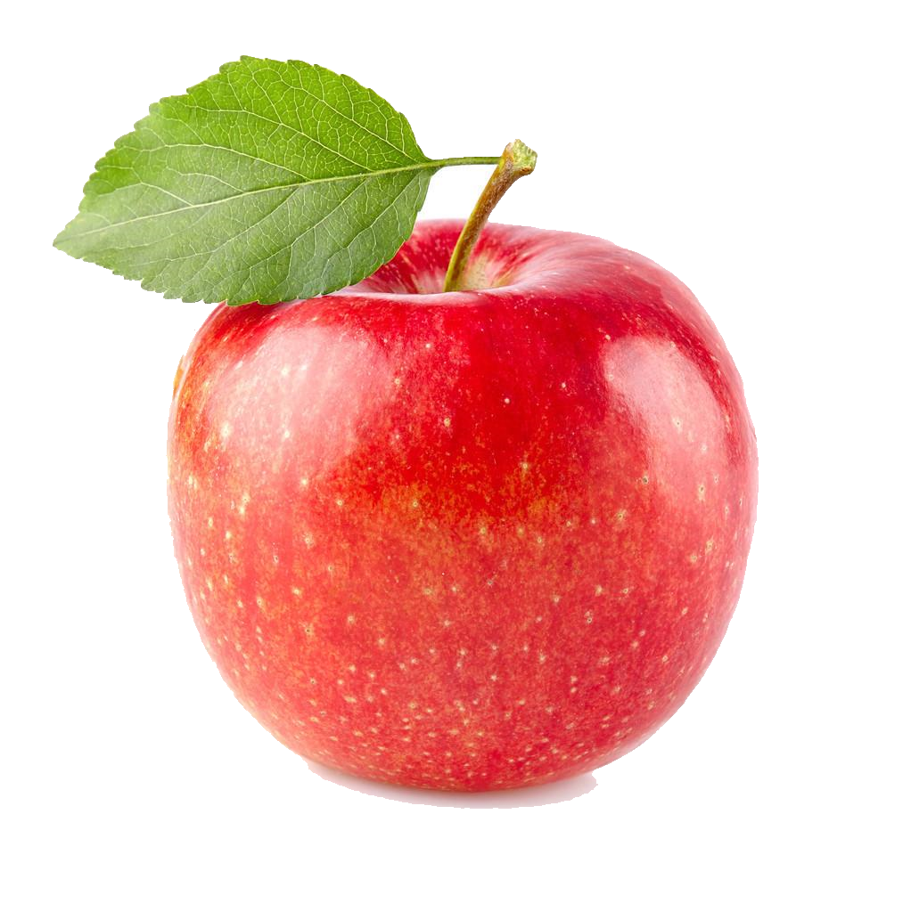
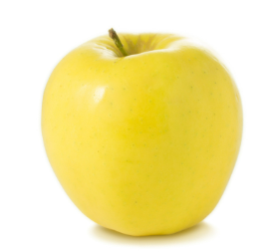
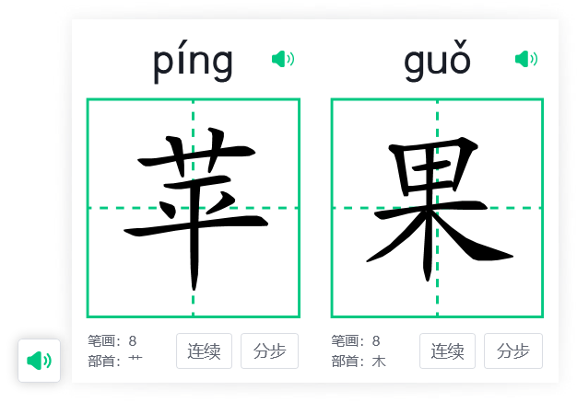

Slide 10
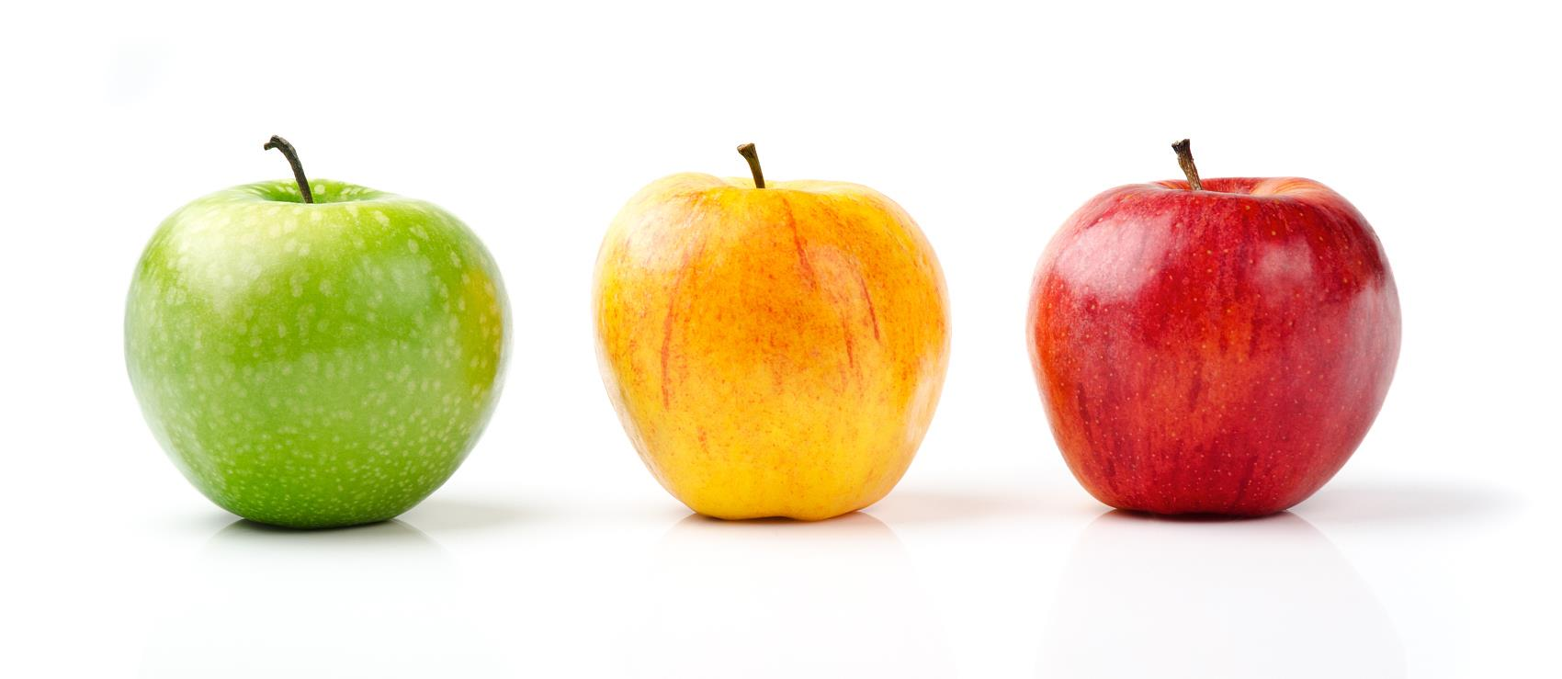



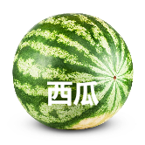
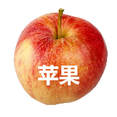
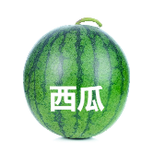




Slide 11
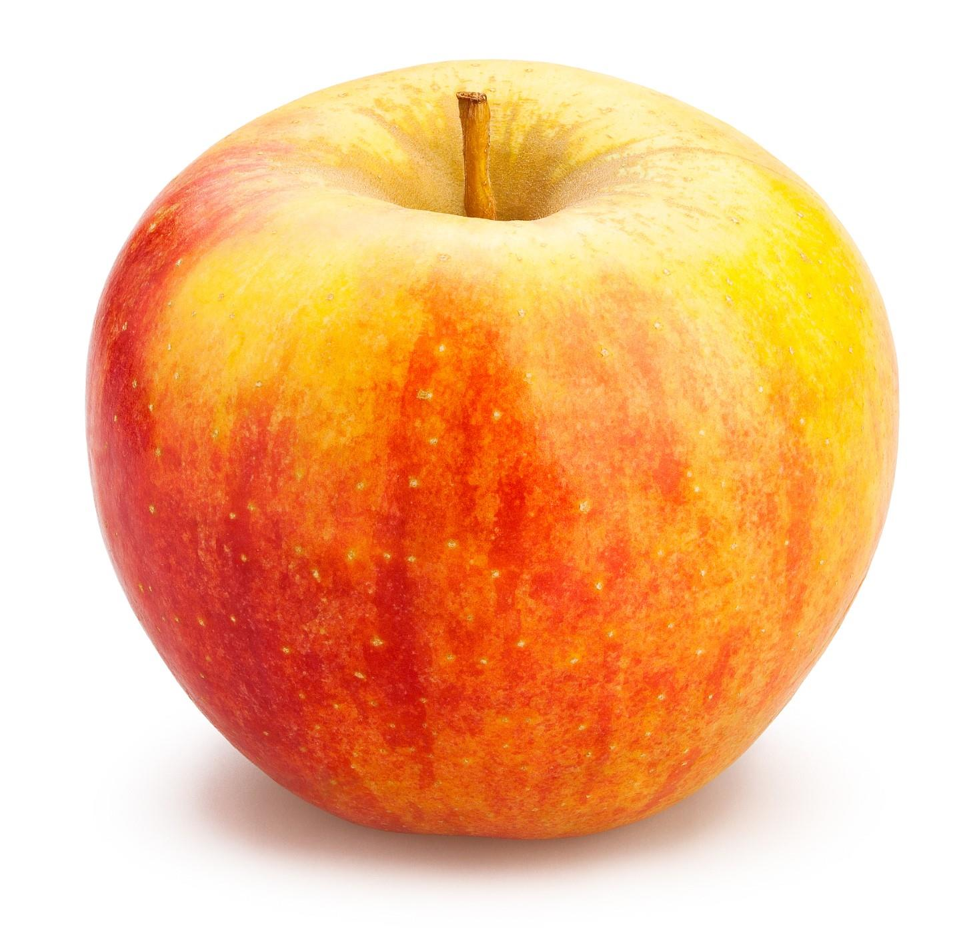







Slide 12
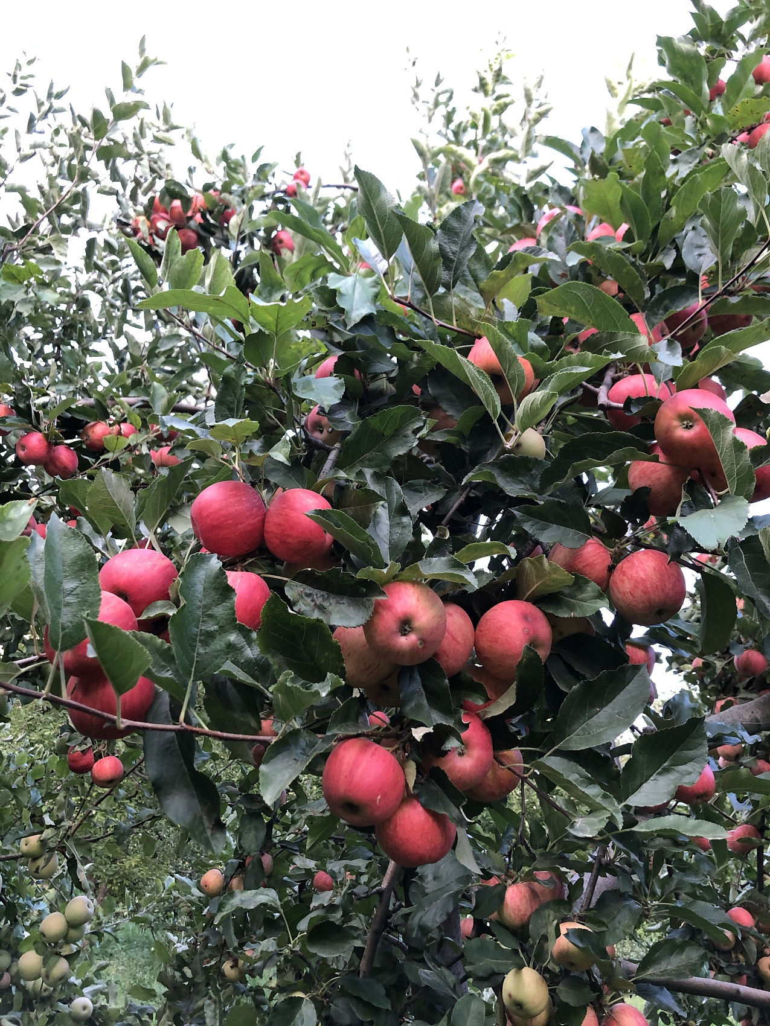

Slide 13
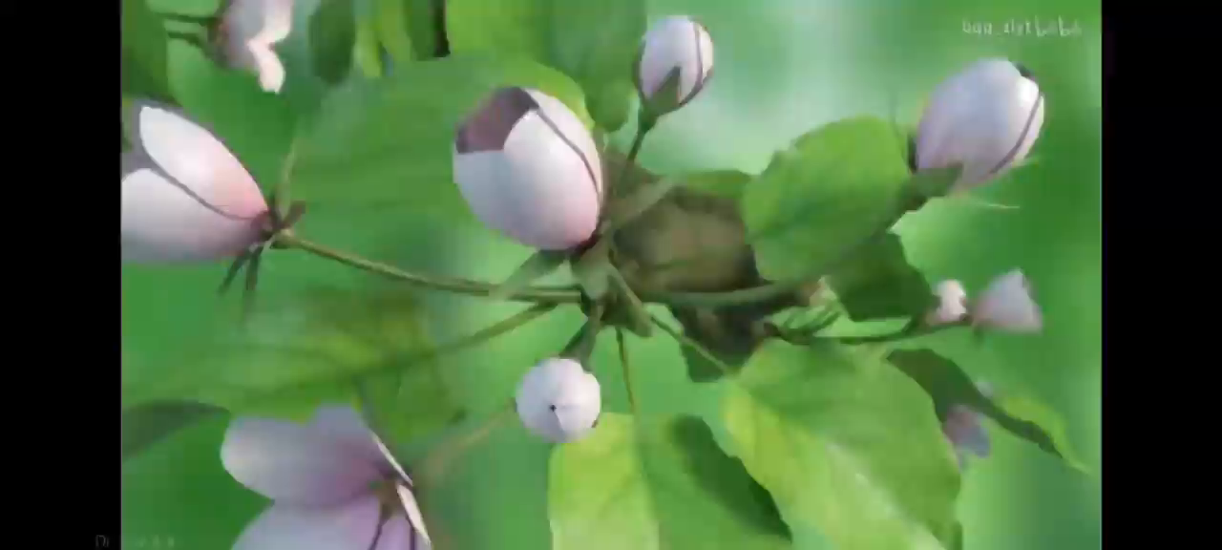

Slide 14
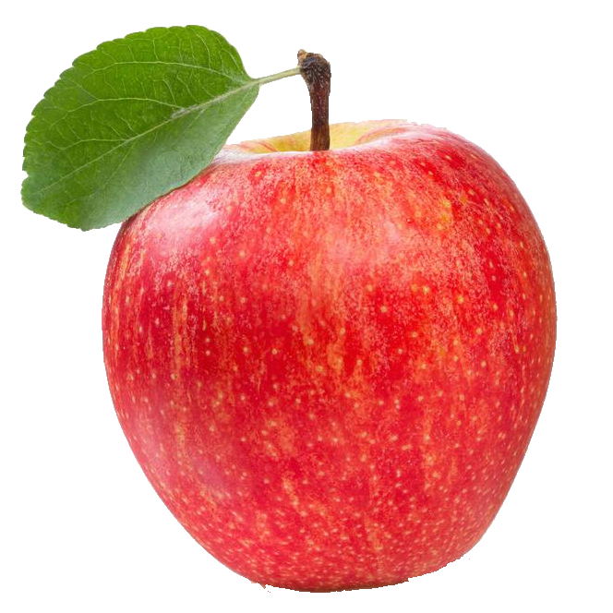
苹果
圆。

Slide 15
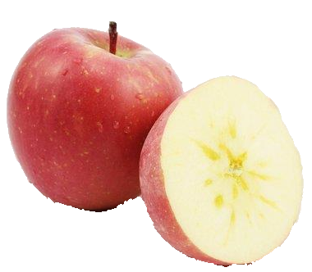
我会说
苹果 。

Slide 16
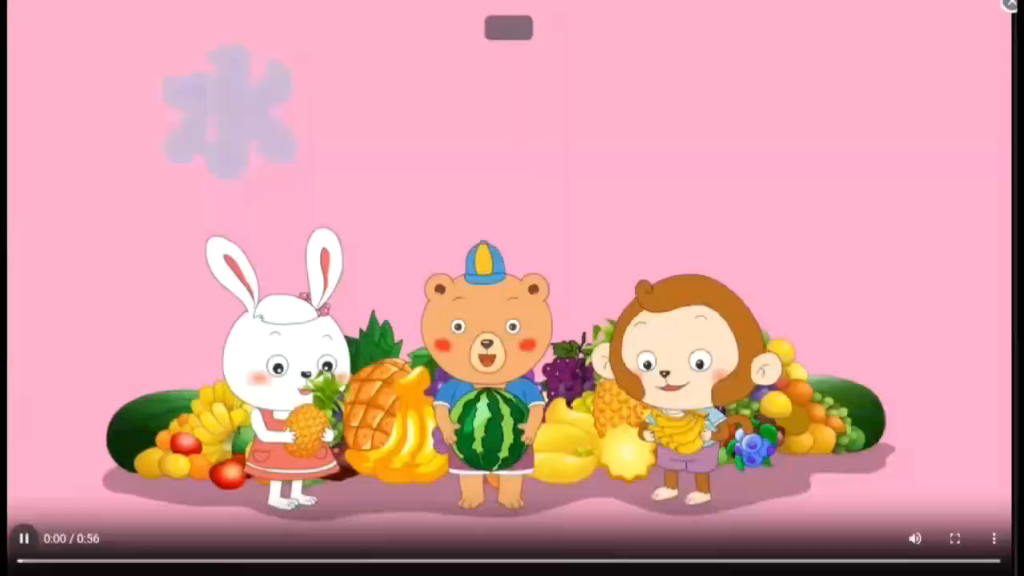

Slide 17
作 业
陈、肖、张
1.指读课文词语 “苹果”，指读句子 “苹果圆”；
2.和家人到附近的水果店或超市认一认词语“苹果”，说一说喜欢的水果；
王、林、严
1.借助图片跟读 “苹果”“苹果圆”。
2.和家人到附近的水果店或超市认一认、说一说喜欢的水果；
吴、刘、林、林诚
1.指认家中的苹果或图片上的苹果；
2.口部操训练；
3.和家人到附近的水果店或超市感受不同的水果；

